Slide 1
// FOOD RECOMMENDATION · NEO4J
Khao Soi
Pad Thai
recommendation_hub
ระบบแนะนำเมนูอาหารจากเพื่อน
ด้วย Neo4j Graph Database
Green Curry
Som Tam
เนติภัทร์ ใจเด็ด · 664245020
Streamlit · Neo4j · Python

Slide 2
ภาพรวมโปรเจกต์
// 01 — OVERVIEW
รวมงาน 4 ชิ้นไว้ในเว็บเดียว ตั้งแต่การบ้านเรื่องกราฟ ไปจนถึงแอปแนะนำอาหารที่ใช้งานได้จริง
01 / CLUB
02 / GRAPH
03 / NEO4J
04 / APP
ระบบชมรม
ด้วย Neo4j
อาหาร
ด้วย Graph
อาหาร
ด้วย Neo4j
ระบบแนะนำ
อาหาร
นักศึกษา ชมรม ความสัมพันธ์ และคำสั่ง Cypher
สร้างกราฟผู้ใช้กับอาหาร เพื่อสำรวจความชอบ
วิเคราะห์ความสัมพันธ์และแนะนำอาหารบนฐานข้อมูลกราฟ
เว็บแอปที่เลือกผู้ใช้ จัดการข้อมูล และดูกราฟได้
Neo4j · Cypher
Python · NetworkX
Neo4j · Colab
Streamlit

Slide 3
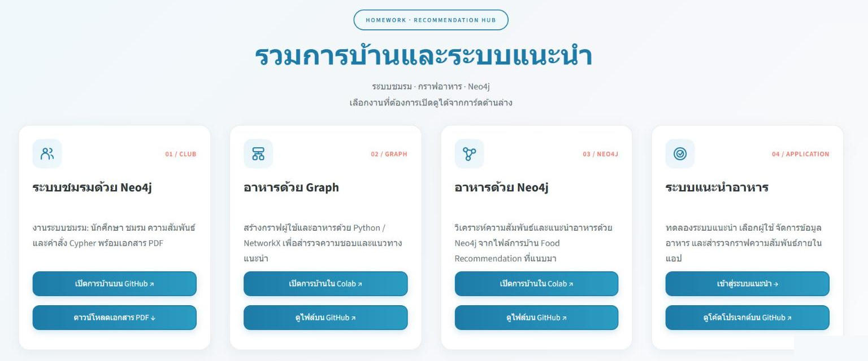
หน้ารวมงาน
// 02 — HUB

Slide 4
โครงสร้างข้อมูลแบบกราฟ
// 03 — GRAPH MODEL
10
10
คน
เป็นเพื่อนกัน
คน
:Person
:Person
คน (Person)
เมนูอาหาร (Food)
เลือก
เลือก
38
31
เมนูอาหาร
:Food
ความเป็นเพื่อน
การเลือกอาหาร

Slide 5
หลักการแนะนำอาหาร
// 04 — LOGIC
01
02
03
04
เลือกผู้ใช้
→
หาเพื่อน
→
ดูเมนูของเพื่อน
→
แนะนำเมนูใหม่
เช่น Alice
เดินตามเส้นความเป็นเพื่อนในกราฟ
เมนูที่เพื่อนแต่ละคนเลือกไว้
พร้อมบอกว่าเพื่อนคนไหนเลือก
CYPHER · ตัวอย่างแนวคิด
MATCH (me:Person {name:'Alice'})-[:FRIEND]-(f:Person)-[:CHOSE]->(food:Food)
WHERE NOT (me)-[:CHOSE]->(food)
RETURN food.name, collect(f.name) AS friends
ORDER BY size(friends) DESC

Slide 6
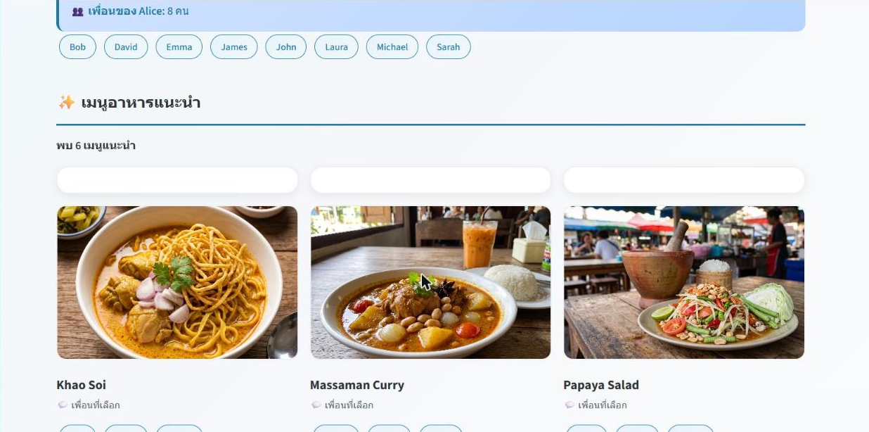
หน้าแนะนำอาหาร
// 05 — RECOMMEND
1
เลือกชื่อผู้ใช้
จาก dropdown แล้วกดรีเฟรช
2
เห็นเพื่อนทั้งหมด
Alice มีเพื่อน 8 คน
3
รับเมนูแนะนำ
พบ 6 เมนู พร้อมรูปและชื่อเพื่อน
4
กดเลือกอาหาร
บันทึกการเลือกกลับลงกราฟ

Slide 7
ผลแนะนำสำหรับ Alice
// 06 — RESULT
เพื่อนที่เลือก
Khao Soi
Bob · David · James
Massaman Curry
Emma · David · Laura
Papaya Salad
John · Sarah · James
Crab Fried Rice
Emma · Sarah
Pad Thai
Bob · Michael
Stir-fried Mixed Vegetables
Michael · Laura

Slide 8
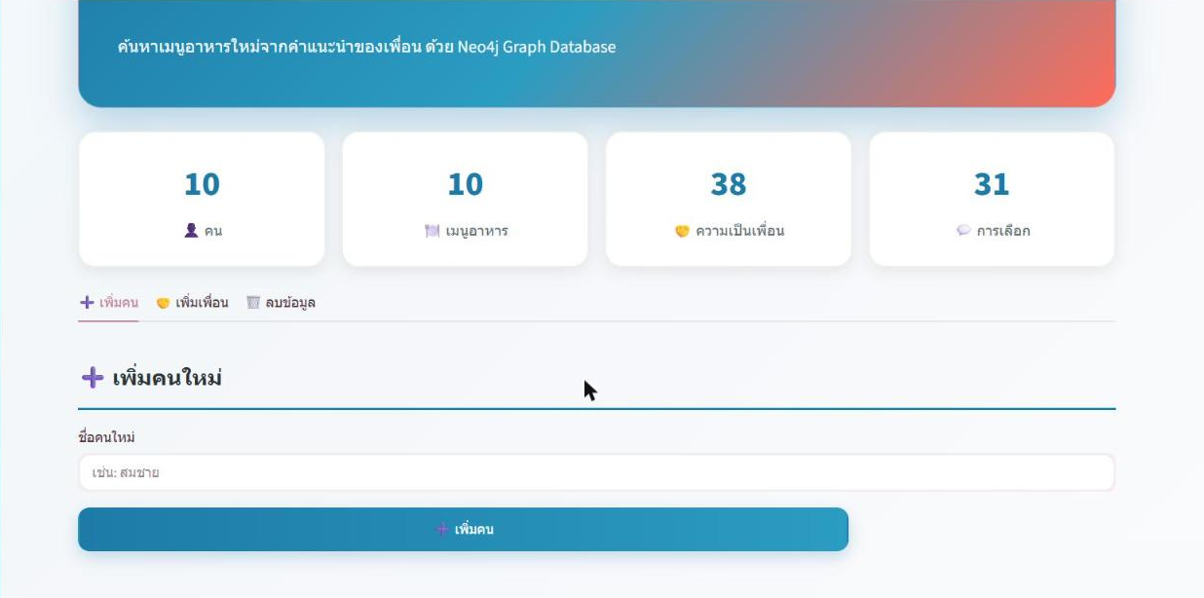
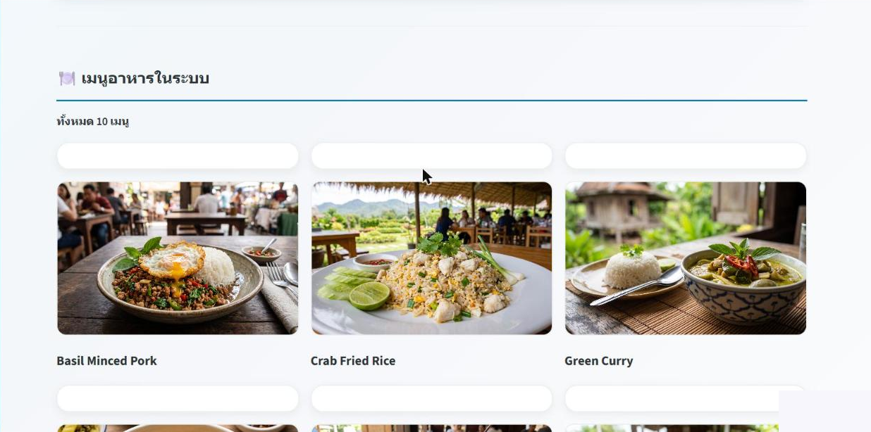
จัดการข้อมูลคนและอาหาร
// 07 — MANAGE
จัดการคน
จัดการอาหาร
เพิ่มคน · เพิ่มเพื่อน · ลบข้อมูล
ดูเมนูทั้งหมด 10 เมนู พร้อมรูปภาพ

Slide 9
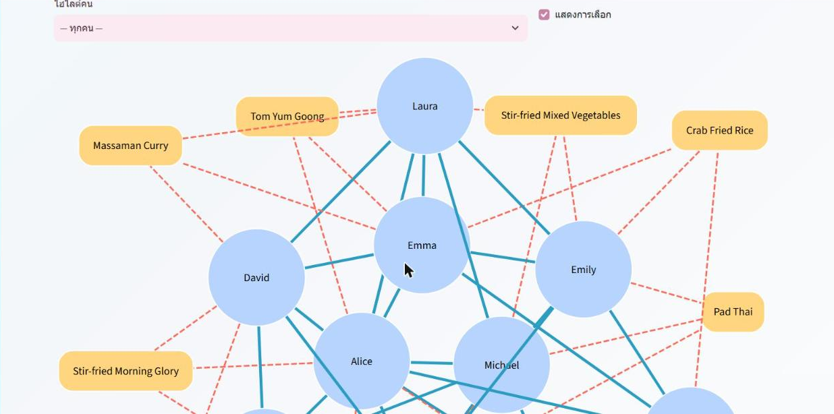
กราฟความสัมพันธ์ในแอป
// 08 — VISUALIZE
คน
วงกลมสีฟ้า
เมนูอาหาร
กล่องสีเหลือง
ความเป็นเพื่อน
เส้นทึบ
การเลือกอาหาร
เส้นประ
ไฮไลต์คนที่สนใจได้ และเลือกแสดงหรือซ่อนเส้นการเลือก

Slide 10
เครื่องมือที่ใช้
// 09 — STACK
01
02
03
Neo4j
Cypher
Python
ฐานข้อมูลกราฟ เก็บคน อาหาร และความสัมพันธ์
ภาษา query สำหรับค้นหาและแนะนำ
เขียนตรรกะและเชื่อมต่อฐานข้อมูล
04
05
06
NetworkX
Streamlit
GitHub · Colab
สร้างและวิเคราะห์กราฟในการบ้าน
สร้างเว็บแอปและ deploy ออนไลน์
เก็บโค้ดและ notebook ของแต่ละงาน

Slide 11
// END
Khao Soi
Pad Thai
ขอบคุณ
Q & A
ลองใช้งาน
Green Curry
recommendationapp-ivqnbkxyauwkr83jjz7r2a.streamlit.app
Som Tam
เนติภัทร์ ใจเด็ด · 664245020

